Slide 1
Zákon 18/2018 účinný od 25.mája 2018 Úrad na ochranu osobných údajov SR
Ekonomické Poradenstvo a Semináre
web: www.epas.eu.sk
OCHRANA OSOBNÝCH ÚDAJOV

Slide 2
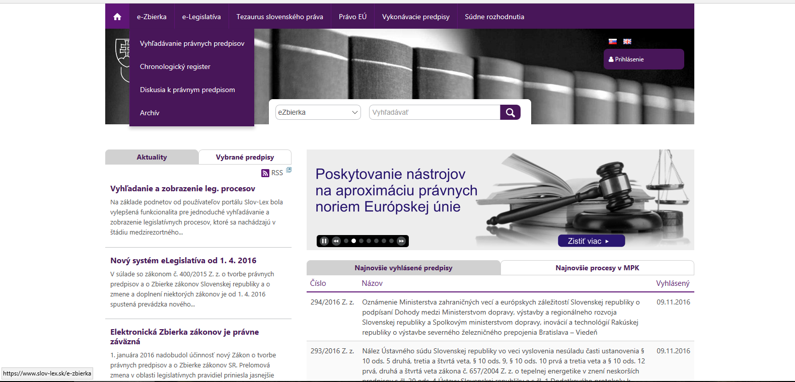
Vyhľadávanie zákonov SLOV-LEX

Slide 3
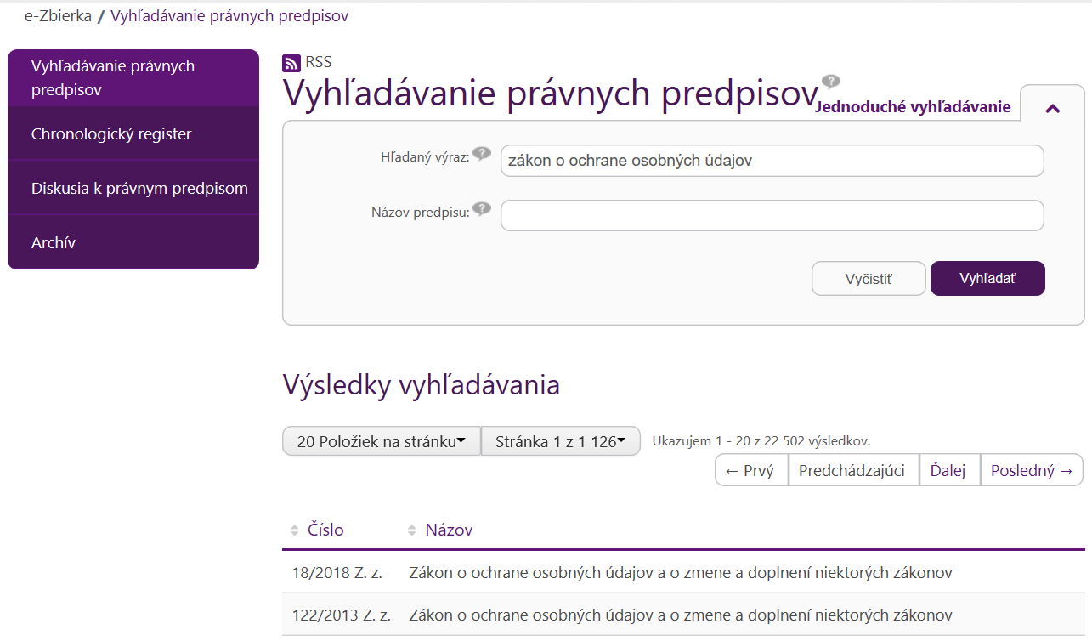
Vyhľadávanie zákonov SLOV-LEX

Slide 4
Vyhľadávanie zákonov SLOV-LEX

Slide 5
Vyhľadávanie zákonov SLOV-LEX

Slide 6
Vyhľadávanie zákonov SLOV-LEX
Možnosti vyhľadávania výrazov v texte Ctrl + f
Použitím znaku „ vyhľadá prehliadač všetky jeho presné výskyty.
Príklad: "Slovenská republika" vyhľadá Slovenská republika.
Použitím znakov +/- sa spresní, ktoré slovo sa vyhľadať musí (+) a ktoré sa má pri vyhľadaní ignorovať (-).
Príklad: +slovenská -republika vyhľadá všetky predpisy, ktoré obsahujú slovo slovenská a ktoré neobsahujú slovo republika.
Použitím znaku * sa nahradí niekoľko znakov.
Príklad: slov* vyhľadá všetky slová začínajúce na slov (slovo, Slovensko, slovník).

Slide 7
Vyhľadávanie zákonov SLOV-LEX
Možnosti vyhľadávania výrazov v texte Ctrl + f
Použitím znaku ? sa nahradí jeden znak.
Príklad: slo? vyhľadá všetky slová, ktoré začínajúce písmenami slo a končiace ďalším ľubovoľným jedným písmenom (sloh, slon).
Použitím znaku ~ sa stanoví rozsah, v akom sa majú slová hľadať.
Príklad: "slovenská republika" ~ 5 vyhľadá všetky predpisy, v ktorom je slovo slovenská vzdialené od slova republika najviac 5 slov.

Slide 8
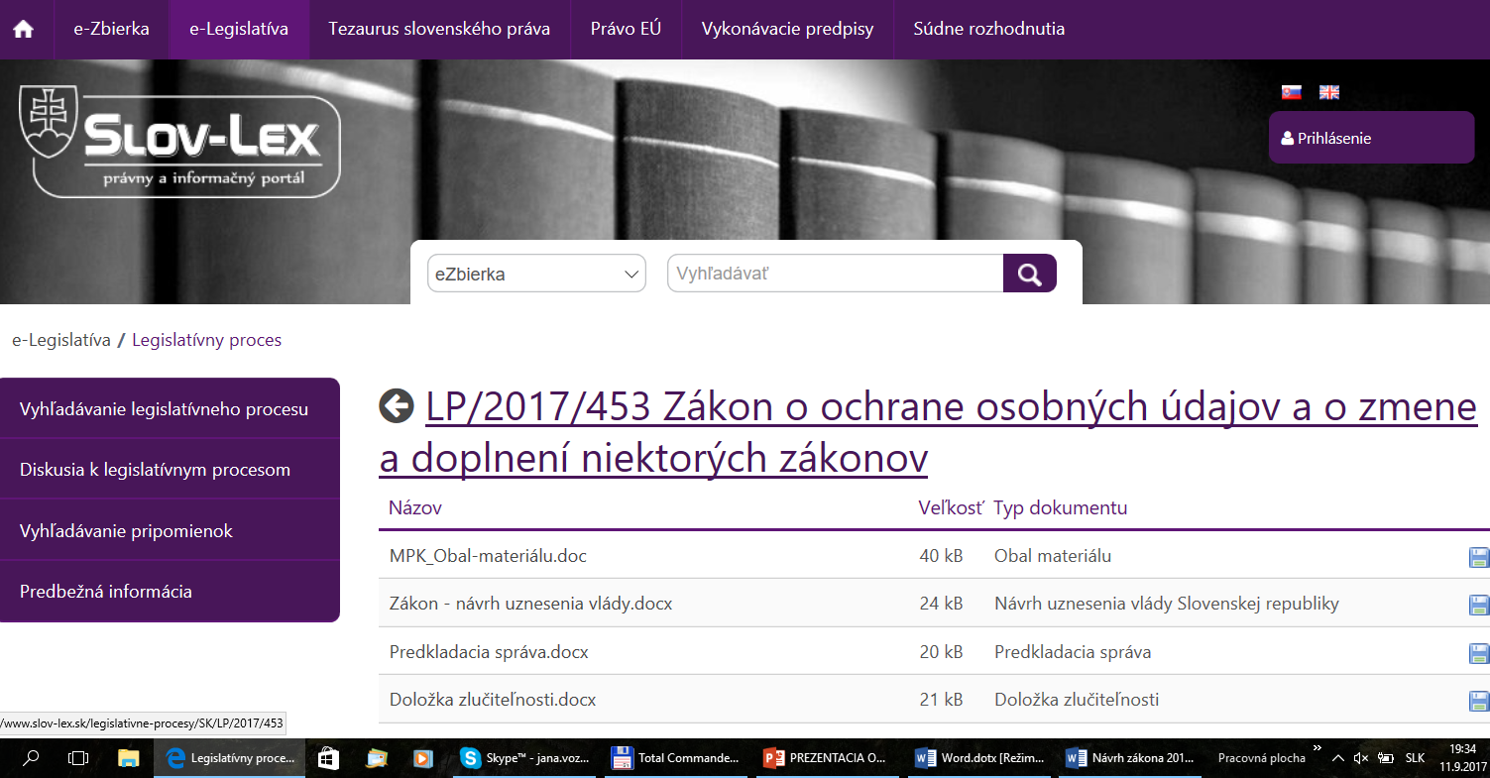
Vyhľadávanie zákonov SLOV-LEX
https://www.slov-lex.sk/legislativne-procesy?p_p_id=processDetail_WAR_portletsel&p_p_lifecycle=0&p_p_state=normal&p_p_mode=view&p_p_col_id=column-2&p_p_col_count=1&_processDetail_WAR_portletsel_startact=1497508527000&_processDetail_WAR_portletsel_idact=10&_processDetail_WAR_portletsel_action=files&_processDetail_WAR_portletsel_cisloLP=LP%2F2017%2F453

Slide 9
Prečo vznikol opäť nový zákon ?
Harmonizácia s právnou úpravou ochrany osobných údajov podľa nariadení Európskeho parlamentu a Rady EÚ z 27.04.2016.
Účinnosť od 25.05.2018
pre všetky členské štáty EÚ a EHP.
Notes:
Európsky hospodársky priestor: Nórsko, Island, Lichtenštajnsko + 28 štátov

Slide 10
Hlavné zmeny v novom zákone
Nové základné pojmy:
Profilovanie,
Pseudonymizácia, šifrovanie
Údaje týkajúce sa zdravia
Skupina podnikov
Logo
Veľký rozsah
Ikony

Slide 11
Hlavné zmeny v novom zákone
Zrušený právny základ pre spracúvanie osobných údajov:
Priamy marketing v poštovom styku § 10
Spracúvanie už zverejnených osobných údajov § 10
Jednorazový vstup § 15
Monitorovanie priestorov prístupných verejnosti § 15
Spracúvanie osobných údajov zosnulej osoby § 12

Slide 12
Hlavné zmeny v novom zákone
Upravený právny základ pre spracúvanie osobných údajov:
Súhlas dotknutej osoby
Akademický, umelecký, literárny, žurnalistický (§ 10)
Sprístupnenie údajov zamestnancov v súvislosti s plnením ich pracovných úloh (§ 12)
Spracovanie všeobecne použiteľného identifikátora (§ 13 a § 14)
Spracovanie genetických, biometrických údajov a údajov týkajúcich sa zdravia

Slide 13
Hlavné zmeny v novom zákone
Právny základ pre spracúvanie osobných údajov:
Maloleté osoby do 16 a nad 16 rokov § 15
Test kompatibility možnosť použiť osobné údaje aj na iný účel § 13

Slide 14
Hlavné zmeny v novom zákone
Informačné a oznamovacie povinnosti prevádzkovateľa
Ruší sa oznamovacia a registračná povinnosť (od § 33)
Rozširuje sa povinnosť poskytovania informácií dotknutej osobe (§ 15)
Ruší sa oznamovacia povinnosť prevádzkovateľa pri nevyhovení žiadosti od dotknutej osoby - obmedzení práv ( § 30)
Nová oznamovacia povinnosť prevádzkovateľa v súvislosti s opravou, vymazaním, obmedzením osobných údajov voči príjemcom

Slide 15
Hlavné zmeny v novom zákone
Vzťah prevádzkovateľa a sprostredkovateľa
Nové náležitosti vzájomnej dohody, zmluvy, plnej moci ...
Sprostredkovateľ plní svoje úlohy podľa pokynov prevádzkovateľa a zákona
Zodpovednosť sprostredkovateľa pri nedodržiavaní pokynov
Vrátenie, prípadne likvidácia aktív v prípade ukončenia spolupráce
Ruší sa povinnosť sprostredkovateľa oznamovať dotknutým osobám, že spracúva ich osobné údaje (§ 8)

Slide 16
Hlavné zmeny v novom zákone
Povinnosť ustanoviť zodpovednú osobu
Prevádzkovateľ a sprostredkovateľ:
Orgán verejnej moci, verejnoprávny subjekt
Spracovateľské operácie vo veľkom rozsahu
Spracúvanie osobitných kategórií vo veľkom rozsahu
Spracúvanie osobných údajov týkajúcich sa uznania viny za trestné činy
Notes:
Osobitná časť strana 31 Veľký rozsah

Slide 17
Zodpovedná osoba
Orgány verejnej správy, ktorým vznikne povinnosť ustanoviť zodpovednú osobu sú napríklad:
ústredný orgán štátnej správy (ministerstvá, zákonom určené štátne úrady s celoslovenskou pôsobnosťou)
iný štátny orgán s celoslovenskou pôsobnosťou, ktoré nemajú postavenie ústredného orgánu štátnej správy (napr. Úrad na ochranu osobných údajov SR, Verejný ochranca práv, Úrad splnomocnenca vlády pre rómske komunity, Dopravný úrad apod.)
miestny orgán štátnej správy, resp. okresný úrad
orgán územnej samosprávy (napr. obce, mestá, VÚC)
policajný zbor a prokuratúra
obecná polícia
ozbrojené sily SR
Zbor väzenskej a justičnej stráže SR
Notes:
Ondrej Zimen

Slide 18
Zodpovedná osoba
Orgány verejnej správy napríklad:
kancelária prezidenta, Úrad vlády SR, Národná rada SR
súd pri vedení inej agendy ako je výkon súdnej právomoci (napr. okresné súdy v sídle kraja vykonávajúce správu obchodného registra)
verejnoprávne korporácie (napr. RTVS)
verejnoprávne inštitúcie (Sociálna poisťovňa, školy, apod.)
Zdravotné poisťovne a určitým poskytovateľom zdravotnej starostlivosti
Štátny fond (napr. Štátny fond rozvoja bývania)
Špecifické orgány zriadené osobitným zákonom, ak vykonávajú autonómne verejnú moc podľa príslušných zákonov (napr. Rada pre vysielanie a retransmisiu, Organizácie kolektívnej správy autorských práv apod.).

Slide 19
Zodpovedná osoba
Povinnosť ustanoviť zodpovednú osobu nevznikne:
všeobecným súdom a Ústavnému súd SR pri výkone ich súdnej právomoci
príspevkovým a rozpočtovým organizáciám, ktoré spravujú majetok orgánov verejnej moci, ale nerozhodujú autonómne o právach a právom chránených záujmoch ľudí alebo firiem na základe osobitných zákonov (napr. Slovenská správa ciest apod.)
štátnym alebo obecným podnikom (napr. Lesy Slovenskej republiky)
obchodným spoločnostiam so štátnou alebo obecnou majetkovou účasťou (napr. Jadrová a vyraďovacia spoločnosť, a.s., TIPOS, národná lotériová spoločnosť, a.s.)
pozemkovým spoločenstvám, urbárom akomposesorátom.
Zdroj: https://www.pravnenoviny.sk/budete-musiet-mat-vo-firme-specialistu-na-ochranu-osobnych-udajov, Pán Ondrej Zimen

Slide 20
Hlavné zmeny v novom zákone
Bezpečnosť spracúvania
Ruší sa povinnosť vypracovať bezpečnostný projekt (§ 20)
Prevádzkovateľ a sprostredkovateľ:
Prijmú opatrenia s cieľom zaistiť primeranú bezpečnosť
Posúdia úroveň bezpečnosti
Požiadajú úrad, v prípade potreby, o konzultáciu
Uchovávajú záznamy o spracovateľských činnostiach

Slide 21
Hlavné zmeny v novom zákone
Bezpečnosť spracúvania § 37
Mikro, malé a stredné podniky s počtom zamestnancov menej ako 250 nie sú povinné viesť záznamy k spracovateľským operáciám ktoré:
Nie sú rizikové
Sú príležitostné
Nie sú osobitnými kategóriami
Nie sú údaje týkajúce sa trestných činov

Slide 22
Hlavné zmeny v novom zákone
Bezpečnosť spracúvania
Primerané bezpečnostné opatrenia
Ustanovenie zodpovednej osoby
Oznámenie, že došlo k porušeniu ochrany osobných údajov do 72 hodín
Určenie príslušného dozorného orgánu
Kódex správania, certifikácia, akreditácia
Prenos osobných údajov

Slide 23
História zákona
Vznik: Rok 1992 zákon číslo 256 Z.z.
Vývoj: Rok 2002 zákon číslo 428 Z.z.
Rok 2013 zákon číslo 122 Z.z.
Rok 2014 novela zákona číslo 84 Z.z.
Súčasnosť: Rok 2018 zákon číslo 18 Z.z.

Slide 24
Práca so zákonom
Zákon sa skladá zo šiestich častí:
Základné ustanovenia a základné pojmy od § 1.
Všeobecné pravidlá ochrany osobných údajov od § 6.
Osobitné pravidlá ochrany osobných údajov príslušnými orgánmi od § 52.
Osobitné situácie zákonného spracúvania od § 78.
Úrad – akreditácia, certifikácia, kontrola, sankcie od § 80.
Spoločné, prechodné a záverečné ustanovenia od § 107.

Slide 25
Postavenie, pôsobnosť a organizácia úradu
Postavenie úradu od § 80
Zabezpečuje dozor nad ochranou osobných údajov.
Ochraňuje základné práva fyzických osôb pri spracúvaní ich osobných údajov.

Slide 26
Postavenie, pôsobnosť a organizácia úradu
Úlohy úradu § 81
Pri výkone dozoru plní úlohy, napríklad:
Monitoruje uplatňovanie zákona ods. 2 písm. a
Preveruje zákonnosť spracúvania osobných údajov ods. 2 písm. h
Vykonáva kontrolnú činnosť od § 90
Ukladá pokuty od § 104

Slide 27
Postavenie, pôsobnosť a organizácia úradu
Úlohy úradu § 81
Pri výkone dozoru plní úlohy:
Poskytuje konzultácie ods. 2 písm. c
Metodicky usmerňuje ods. 2 písm. d
Odporúča opatrenia na zabezpečenie ochrany osobných údajov v informačných systémoch ods. 3 písm. k
Kontakty: https://dataprotection.gov.sk/uoou/node/148

Slide 28
Postavenie, pôsobnosť a organizácia úradu

Slide 29
Postavenie, pôsobnosť a organizácia úradu
Notes:
§ 102

Slide 30
Postavenie, pôsobnosť a organizácia úradu

Slide 31
ČASŤ PRVÁ Základné ustanovenia
Predmet zákona § 1 a § 2
Ochrana práv fyzických osôb
Práva, povinnosti a zodpovednosť pri spracúvaní osobných údajov
Postavenie, pôsobnosť a organizácia Úradu na ochranu osobných údajov
Vymedzenie pojmu „ Osobný údaj“

Slide 32
Základné ustanovenia
Pôsobnosť zákona § 3 ods. 1
pozitívne vymedzenie
Zákon sa vzťahuje na:
Prostriedky spracúvania osobných údajov - informačný systém:
Automatizované – počítač, mobil, tablet, smartphone ..
Iné ako automatizované – zošiť, papierová evidencia, kartotéka, osobná zložka ....
Kombinácia uvedených a iné

Slide 33
Základné ustanovenia
Územná pôsobnosť zákona § 3 ods. 4
Zákon sa vzťahuje na prevádzkovateľov a sprostredkovateľov:
Ktorých sídlo, miesto podnikania, prevádzkareň, trvalý pobyt je na území SR
Ktorí uplatňujú právo mimo SR - zastupiteľské úrady
Ktorí nemajú sídlo, miesto podnikania, prevádzkareň, trvalý pobyt v členskom štáte a spracúvajú osobné údaje dotknutých osôb, ktoré sa nachádzajú na území SR

Slide 34
Základné ustanovenia
Pôsobnosť zákona § 3 ods. 5
negatívne vymedzenie
Zákon sa nevzťahuje na spracúvanie osobných údajov:
Fyzickou osobou v rámci výlučne osobnej, domácej činnosti
SIS a vojenským spravodajstvom
Národným bezpečnostným úradom obmedzene
Vypustené – osobné údaje získané náhodne

Slide 35
Základné pojmy § 5
Dotknutá osoba, súhlas dotknutej osoby
Genetické, biometrické, zdravotné údaje
Spracúvanie a obmedzenie spracúvania osobných údajov
Profilovanie
Pseudonymizácia, šifrovanie
Logo
On line identifikátor – IP adresa, cookies ..

Slide 36
Základné pojmy § 5
Informačný systém
Porušenie ochrany osobných údajov
Prevádzkovateľ, sprostredkovateľ
Zodpovedná osoba
Zástupca
Podnik, skupina podnikov
Vnútropodnikové pravidlá
Kódex správania
Notes:
Príjemca je ten, ktorý môže osobné údaje ďalej spracúvať alebo sú príjemcovi sprístupnené (nahliadať do súdneho spisu. Príjemcom nie je prevádzkovateľ, ktorý spracúva údaje za účelom výkonu dozoru, dohľadu, kontroly podľa iných zákonov (Ú OOU, SOI, Inšpektorát práce. Tretia strana je tá, ktorá prijaté osobné údaje ďalej spracúva vo svojom IS (Soc. Poisťovňa)

Slide 37
Základné pojmy § 5
Členský štát, tretia krajina
Medzinárodná organizácia
Zo základných pojmov boli vypustené pojmy ako napríklad:
Priestor prístupný verejnosti
Adresa
Všeobecne použiteľný identifikátor ... (§ 78)
Oprávnená osoba

Slide 38
ČASŤ DRUHÁ Všeobecné pravidlá ochrany osobných údajov
Zásady spracúvania osobných údajov od § 6
Zákonnosť, legálny právny základ
Správnosť
Transparentnosť
Efektívnosť
Bezpečnosť
Integrita, dôvernosť

Slide 39
Právny základ spracúvania osobných údajov
Určenie účelu spracúvania osobných údajov
na právnom základe podľa § 13
Súhlas dotknutej osoby
Plnenie zmluvy
Zákonné povinnosti
Ochrana životne dôležitých záujmov
Výkon verejnej moci, verejný záujem
Oprávnené záujmy spracúvateľa osobných údajov

Slide 40
Právny základ spracúvania OU
Vyjadrenie súhlasu dotknutej osoby § 14
Zo zákona nie je určená forma vyjadrenia súhlasu, ale musí byť jednoznačne preukázateľná. Forma súhlasu môže byť:
Písomná
V elektronickej forme
Telefonická nahrávka
Iná preukázateľná forma

Slide 41
Právny základ spracúvania osobných údajov
Súhlas dotknutej osoby § 14:
Text súhlasu musí byť:
Jednoznačný
Zrozumiteľný
Stručný
Odlíšiteľný v prípade vyjadrenia súhlasu k viacerým skutočnostiam
V ľahko dostupnej forme
Najneskôr pri získavaní osobných údajov má prevádzkovateľ
informačnú povinnosť od § 19.

Slide 42
Právny základ spracúvania osobných údajov
Súhlas dotknutej osoby § 14
Vyjadrenie súhlasu nesmie byť ovplyvnené zo strany prevádzkovateľa
Nátlakom
Hrozbou
Vynucovaním
Časovou tiesňou
Ďalšími nátlakovými a donucovacími aktivitami
Dotknutá osoba má právo kedykoľvek svoj súhlas odvolať. Odvolanie súhlasu musí byť rovnako jednoduché, ako jeho poskytnutie.

Slide 43
Právny základ spracúvania osobných údajov
Osobitné kategórie od § 16
Zakazuje sa spracúvanie osobných údajov, ktoré odhaľujú:
rasový alebo etnický pôvod
politické názory
náboženské alebo filozofické presvedčenie
členstvo v odborových organizáciách
genetické alebo biometrických údaje
údaje týkajúce sa zdravia
údaje týkajúce sa sexuálneho života alebo sexuálnej orientácie fyzickej osoby

Slide 44
Právny základ spracúvania osobných údajov
Osobitné kategórie od § 16 ods. 2
Zákaz spracúvania osobných údajov neplatí:
Ak dotknutá osoba vyjadrila súhlas
Na výkon plnenia povinností prevádzkovateľa podľa osobitných predpisov
Ak je spracúvanie nevyhnutné na životne dôležité záujmy nespôsobilej dotknutej osoby
Obmedzene pre nadácie, odborové organizácie... ods.2 písm. d
Ak dotknutá osoba svoje osobné údaje preukázateľne zverejnila

Slide 45
Právny základ spracúvania OU
Osobitné kategórie od § 16 ods. 2
Zákaz spracúvania osobných údajov neplatí:
Ak súdy vykonávajú svoju právomoc
Na výkon verejného záujmu
Pre oblasť zdravotnej a lekárskej starostlivosti
Pre oblasť sociálnu
Pre účely archivácie, vedeckého, historického výskumu a štatistické účely
Povinnosť prevádzkovateľa zachovávať mlčanlivosť, profesijné tajomstvo zvlášť pri § 16 ods. 2 písm. h

Slide 46
Právny základ spracúvania OU
Osobitné kategórie § 17
Prevádzkovateľom na účely spracúvania osobných údajov v registri trestov môže byť len štátny orgán ustanovený osobitným predpisom.
Spracúvať osobné údaje týkajúce sa uznania viny za spáchanie trestného činu alebo priestupku alebo súvisiacich bezpečnostných opatrení možno len na základe osobitného predpisu, alebo medzinárodnej zmluvy, ktorou je Slovenská republika viazaná, ktoré poskytujú primerané záruky ochrany práv dotknutej osoby.
Zákon č. 330/2007 Z. z. o registri trestov a o zmene a doplnení niektorých zákonov v znení neskorších predpisov.
Zákon č. 153/2001 Z. z. o prokuratúre v znení neskorších predpisov.

Slide 47
Práva dotknutej osoby
Povinnosti prevádzkovateľa pri výkone práv dotknutej osoby § 19
Prijať vhodné opatrenia, aby všetky informačné povinnosti prevádzkovateľa boli formulované § 29:
Stručne
Transparentne
Zrozumiteľne
Jasne
Jednoducho
Informácie sa podávajú spravidla v takej forme, v akej bola podaná žiadosť.

Slide 48
Práva dotknutej osoby
Povinnosti prevádzkovateľa pri výkone práv dotknutej osoby § 19
Pri získavaní osobných údajov od dotknutej osoby je prevádzkovateľ povinný poskytnúť informácie:
Identifikačné a kontaktné údaje
Účel spracúvania
Právny základ spracúvania
Oprávnené záujmy
Prenos osobných údajov
Archivácia

Slide 49
Práva dotknutej osoby
Povinnosti prevádzkovateľa pri výkone práv dotknutej osoby § 19
Pri získavaní osobných údajov od dotknutej osoby je prevádzkovateľ povinný poskytnúť informácie:
Právo na prístup k osobným údajom
Právo odvolať svoj súhlas
Právo sťažnosti
Druh právneho základu
Použitie automatizovaného rozhodovania
Použitie profilovania

Slide 50
Práva dotknutej osoby
Povinnosti prevádzkovateľa pri výkone práv dotknutej osoby od § 22
Ďalšie práva dotknutej osoby v súvislosti s osobnými údajmi
Právo na opravu
Právo na výmaz
Právo na obmedzenie spracúvania
Právo na prenosnosť
Právo namietať
Právo napadnúť rozhodnutie, ktoré je založené výlučne na automatizovanom rozhodnutí

Slide 51
Prevádzkovateľ
Povinnosti prevádzkovateľa pri výkone práv dotknutej osoby § 30
Obmedzenie práv a povinností s cieľom zaistiť:
Bezpečnosť a obranu SR
Verejný poriadok
Plnenie úloh na účely trestného konania
Nezávislosť súdnictva
Dodržiavanie etiky
Iné dôležité ciele
Ďalšie ...

Slide 52
Informácie a prístup k osobným údajom
Informácie, ktoré sa majú poskytnúť pri získavaní osobných údajov od dotknutej osoby:
Pôvodné znenie zákona § 11 ods. 4):
Kto súhlas poskytol
Komu sa dáva
Účel
Zoznam alebo rozsah osobných údajov
Čas platnosti

Slide 53
Informácie a prístup k osobným údajom
Informácie, ktoré sa majú poskytnúť pri získavaní osobných údajov
od dotknutej osoby a od inej ako dotknutej osoby:
Nové znenie zákona § 19 a § 20

Slide 54
Povinnosti prevádzkovateľa
Povinnosti prevádzkovateľa pri výkone práv dotknutej osoby § 29
Prevádzkovateľ musí vyhovieť žiadosti dotknutej osoby, pokiaľ nepreukáže, že túto osobu nie je schopný identifikovať.
Na žiadosť dotknutej osoby musí prevádzkovateľ zareagovať do jedného mesiaca. V odôvodnených prípadoch sa môže táto lehota predĺžiť, ale dotknutá osoba musí byť o tom informovaná.
V prípade nekonania prevádzkovateľa, je tento povinný oznámiť dotknutej osobe svoju nečinnosť, jej dôvody a zároveň informovať dotknutú osobu o možnosti uplatniť si svoje nároky na úrade alebo na súde.

Slide 55
Transparentnosť a postupy
Povinnosti prevádzkovateľa pri výkone práv dotknutej osoby § 29:
Informácie , oznámenia ako aj prijaté opatrenia sa poskytujú bezodplatne.
Pri zjavne neopodstatnenej, neprimeranej, často sa opakujúcej žiadosti môže prevádzkovateľ:
Požadovať primeraný poplatok
Odmietnuť konať
Preukazné bremeno je na strane prevádzkovateľa.

Slide 56
Bezpečnosť osobných údajov
Zodpovednosť za bezpečnosť
osobných údajov má
PREVÁDZKOVATEĽ
§ 19 pôvodný
§ 12 nový

Slide 57
Práva a povinnosti prevádzkovateľa a sprostredkovateľa
Prevádzkovateľ prijme vhodné technické a organizačné opatrenia, aby zabezpečil a bol schopný preukázať, že spracúvanie osobných údajov sa vykonáva v súlade so zákonom od § 31.
Ďalej prevádzkovateľ:
Zavedie primerané postupy
Aktualizuje ich vzhľadom na najnovšie poznatky
Dodržiava schválené kódexy
Preveruje trvanie účelu spracovania
Zabezpečuje nevyhnutnú archiváciu

Slide 58
Práva a povinnosti prevádzkovateľa a sprostredkovateľa
Spoloční prevádzkovatelia – dvaja alebo viacerí prevádzkovatelia spoločne určia účely a prostriedky spracúvania § 34.
Povinnosti spoločných prevádzkovateľov:
Určiť si preukazné kontaktné miesto pre dotknuté osoby
Plniť si informačné povinnosti
Umožniť výkon práv dotknutej osoby
Dotknutá osoba má právo uplatniť si svoje právo aj u každého prevádzkovateľa zvlášť

Slide 59
Práva a povinnosti prevádzkovateľa a sprostredkovateľa
Zástupca prevádzkovateľa alebo sprostredkovateľa § 35
Koná na základe písomného poverenia v mene prevádzkovateľa alebo sprostredkovateľa, ktorí nemajú sídlo, organizačnú zložku, prevádzkareň alebo trvalý pobyt v členskom štáte a ktorí vykonávajú činnosti, ktoré súvisia s ponukou tovaru alebo služieb a sledovaním správania sa dotknutých osôb na území Slovenskej republiky.

Slide 60
Práva a povinnosti prevádzkovateľa a sprostredkovateľa
Zástupca prevádzkovateľa alebo sprostredkovateľa § 35:
Výnimky z povinnosti stanoviť si zástupcu, ak spracovanie:
Je občasné
Nezahŕňa vo veľkom rozsahu spracúvanie osobitných kategórií § 16 ods. 1 a § 17
Nie je pravdepodobné, že spracúvanie osobných údajov povedie k riziku pre práva fyzických osôb
Pre orgány verejnej moci a verejnoprávnu inštitúciu

Slide 61
Práva a povinnosti prevádzkovateľa a sprostredkovateľa
Sprostredkovateľ § 34
Koná len na základe zmluvy, dohody alebo iného právneho aktu (ďalej len zmluva), podľa zákona a v mene prevádzkovateľa.
Ak sprostredkovateľ poruší zmluvu, považuje sa za prevádzkovateľa a zodpovednosť sa prenáša na neho.
Ďalší sprostredkovateľ – subdodávateľ môže byť určený len na základe predchádzajúceho písomného súhlasu prevádzkovateľa.
Písomná zmluva medzi prevádzkovateľom a sprostredkovateľom musí obsahovať najmä náležitosti podľa zákona § 34 ods. 3.

Slide 62
Práva a povinnosti prevádzkovateľa a sprostredkovateľa
Záznamy o spracovateľských činnostiach § 37 (pôvodný § 43)
1 ) Za účelom preukázania súladu so zákonom a spracúvaním osobných údajov vedie a uchováva prevádzkovateľ a zástupca prevádzkovateľa záznamy o spracovateľských činnostiach, za ktoré sú zodpovední.
Záznamy musia obsahovať informácie podľa § 37 ods. 1 písm. a) až g).
2 ) Sprostredkovateľ vedie záznamy podľa § 37 ods. 2 písm. a) až d).
Záznamy sa vedú v písomnej listinnej aj elektronickej forme.

Slide 63
Práva a povinnosti prevádzkovateľa a sprostredkovateľa
Povinnosti viesť záznamy o spracovateľských činnostiach sa nevzťahujú na prevádzkovateľa a sprostredkovateľa ak spĺňa podmienky podľa § 37 ods. 5):
Zamestnáva menej ako 250 fyzických osôb
Spracúvanie osobných údajov nepovedie k riziku ochrany práv dotknutej osoby
Spracúvanie je príležitostné
Nezahŕňa osobitné kategórie osobných údajov
Nezahŕňa osobné údaje osobitných kategórií a údaje týkajúce sa uznania viny za spáchanie trestného činu alebo priestupku

Slide 64
Bezpečnosť osobných údajov
Bezpečnosť spracúvania § 39
Prevádzkovateľ a sprostredkovateľ sú povinní prijať so zreteľom na najnovšie poznatky, na náklady na vykonanie opatrení, na povahu, rozsah, kontext a účel spracúvania osobných údajov a na riziká s rôznou pravdepodobnosťou a závažnosťou pre práva fyzických osôb primerané technické a organizačné opatrenia na zaistenie úrovne bezpečnosti primeranej tomuto riziku.

Slide 65
Bezpečnosť osobných údajov
Odporúčané kroky pri správe osobných údajov podľa nového zákona
Inventúra osobných údajov
Inventúra všetkých zmlúv, týkajúcich sa osobných údajov
Kontrola účelu spracúvania, napríklad či účel nepominul ...
Kontrola právneho základu spracúvania, napríklad či je súhlas daný do určitej doby, či zamestnanec u nás pracuje

Slide 66
Bezpečnosť osobných údajov
Odporúčané kroky pri správe osobných údajov
Spôsob získavania a poskytovania osobných údajov
Doba uchovávania osobných údajov, archivácia, likvidácia
Rozsah údajov, minimalizácia
Dostupnosť, pseudonymizácia, šifrovanie
Spracovateľské operácie
Logovanie

Slide 67
Bezpečnosť osobných údajov
Odporúčané kroky pri správe osobných údajov
Poučenie, mlčanlivosť § 79
Personálna a prístupová politika
Zodpovedná osoba
Výkon práv dotknutej osoby
Bezpečnostné incidenty
Zladenie interných smerníc
Penetračné testy
Notes:
Simulácia reálnej hrozby, prieniku do informačného systému s cieľom zistiť aké sú bezpečnostné riziká, zraniteľnosť informačného systému

Slide 68
Bezpečnosť osobných údajov
Odporúčané kroky pri správe osobných údajov
Umiestnenie informačných systémov a zdokumentovať aké riziko im hrozí, prípadné posúdenie vplyvu § 42
Vyhodnotenie rizík, stanovenie postupov na ich primerané zníženie a pravidelné testovanie správnosti postupov
Vyhotovenie postupov ako predchádzať bezpečnostným incidentom a ako správať sa pri ich prípadnom vzniku

Slide 69
Bezpečnosť osobných údajov
Bezpečnostná dokumentácia
Pomôcka
Vyhláška 164/2013 Z.z.
v znení novely 117/2014 Z.z. a príloha

Slide 70
Bezpečnosť osobných údajov
Oznamovacia povinnosť prevádzkovateľa v prípade porušenia ochrany osobných údajov:
Úradu do 72 hodín § 40
Dotknutej osobe § 41
Oznamovacia povinnosť sprostredkovateľa v prípade porušenia ochrany osobných údajov:
Prevádzkovateľovi § 40 ods. 3 a 4
Porušenie ochrany osobných údajov sa dotknutej osobe neoznamuje, ak prevádzkovateľ prijal primerané opatrenia a ak by to vyžadovalo neprimerané úsilie § 41 ods. 3

Slide 71
Posúdenie vplyvu na ochranu OU
Vysoko rizikové spracovateľské operácie podliehajú posúdeniu vplyvu na ochranu osobných údajov vždy pred ich spracúvaním § 42.
Systematické a rozsiahle hodnotenie osobných znakov alebo charakteristík
Spracúvanie vo veľkom rozsahu osobitných kategórií – trestné činy a priestupky
Systematické monitorovanie verejne prístupných miest vo veľkom rozsahu

Slide 72
Posúdenie vplyvu na ochranu osobných údajov
Posúdenie vplyvu na ochranu osobných údajov a predchádzajúca konzultácia § 43.
Prevádzkovateľ je povinný pred spracúvaním osobných údajov požiadať úrad o predchádzajúcu konzultáciu, ak z posúdenia vplyvu ochrany osobných údajov podľa § 42 vyplýva, že spracúvanie údajov by viedlo k vysokému riziku pre práva osôb v prípade, ak by prevádzkovateľ neprijal opatrenia na zmiernenie tohto rizika.
Účelom konzultácií je hlavne poradenská a kontrolná činnosť úradu pre prevádzkovateľov k bezpečnostným opatreniam na zníženie bezpečnostného rizika, ktoré prevádzkovateľ nezohľadnil, neprijal ...

Slide 73
Zodpovedná osoba
Prevádzkovateľ a sprostredkovateľ ustanovia zodpovednú osobu podľa § 44 ak:
Spracúvanie vykonáva orgán verejnej moci alebo verejnoprávny subjekt s výnimkou súdov pri výkone ich súdnej právomoci.
Hlavnými činnosťami prevádzkovateľa alebo sprostredkovateľa sú spracovateľské operácie, ktoré si vzhľadom na svoju povahu, rozsah alebo účel vyžadujú pravidelné a systematické monitorovanie dotknutých osôb vo veľkom rozsahu.
Hlavnými činnosťami prevádzkovateľa alebo sprostredkovateľa je spracúvanie osobitných kategórií osobných údajov vo veľkom rozsahu alebo spracúvanie osobných údajov týkajúcich sa uznania viny za spáchanie trestného činu a priestupku.

Slide 74
Zodpovedná osoba
Postavenie zodpovednej osoby:
Vykonáva riadne a včas všetky činnosti súvisiace s ochranou osobných údajov
Vykonáva svoje úlohy nezávisle
Podlieha štatutárnemu orgánu
Je k dispozícii dotknutým osobám
Je viazaná mlčanlivosťou

Slide 75
Zodpovedná osoba
Minimálne úlohy zodpovednej osoby podľa § 46:
Poskytuje informácie a poradenstvo prevádzkovateľovi alebo sprostredkovateľovi a zamestnancom, ktorí vykonávajú spracúvanie osobných údajov
Monitoruje súlad so zákonmi týkajúcimi sa ochrany osobných údajov a s pravidlami prevádzkovateľa alebo sprostredkovateľa v súvislosti s ochranou osobných údajov vrátane rozdelenia povinností, zvyšovania povedomia a odbornej prípravy osôb, ktoré sú zapojené do spracovateľských operácií a súvisiacich auditov ochrany osobných údajov

Slide 76
Zodpovedná osoba
Minimálne úlohy zodpovednej osoby podľa § 46:
Poskytuje poradenstvo na požiadanie, pokiaľ ide o posúdenie vplyvu na ochranu osobných údajov a monitorovanie jeho vykonávania podľa § 42
Spolupracuje s úradom
Plní úlohy kontaktného miesta pre úrad v súvislosti s otázkami týkajúcimi sa spracúvania osobných údajov vrátane predchádzajúcej konzultácie podľa § 43 a podľa potreby aj konzultácie v iných veciach

Slide 77
Prenos osobných údajov
Všeobecné zásady § 47
Prenos osobných údajov, ktoré sa spracúvajú alebo sú určené na spracúvanie po prenose do tretej krajiny alebo medzinárodnej organizácii, sa môže uskutočniť len vtedy, ak prevádzkovateľ
a sprostredkovateľ dodržiavajú podmienky vrátane podmienok následného prenosu osobných údajov z predmetnej tretej krajiny alebo od predmetnej medzinárodnej organizácie do inej tretej krajiny alebo inej medzinárodnej organizácii.
Podmienky prenosu osobných údajov § 48
Vnútropodnikové pravidlá § 49
Zákaz prenosu § 50
Výnimky pre osobitné situácie § 51

Slide 78
ČASŤ TRETIA Spracúvanie osobných údajov
Osobitné pravidlá ochrany osobných údajov fyzických osôb pri ich spracúvaní príslušnými orgánmi od § 52

Slide 79
ČASŤ ŠTVRTÁ Osobitné situácie
Osobitné situácie zákonného spracúvania osobných údajov § 78
Spracúvanie osobných údajov na akademické, umelecké, literárne účely
Nevyhnutnosť informovania verejnosti masovokomunikačnými prostriedkami
Zamestnávateľ dotknutej osoby je oprávnený poskytovať jej osobné údaje v rozsahu podľa § 78 ods. 3
Využitie všeobecne použiteľného identifikátora

Slide 80
ČASŤ ŠTVRTÁ Osobitné situácie
Osobitné situácie zákonného spracúvania osobných údajov § 78
Spracúvanie genetických, biometrických údajov a údajov týkajúcich sa zdravia
Získavanie osobných údajov od inej fyzickej osoby
Súhlas za nežijúcu osobu
Osobné údaje spracúvané za účelom archivácie, štatistiky, na vedecký účel alebo na účel historického výskumu

Slide 81
ČASŤ PIATA Kódex správania, certifikát a akreditácia
Kódex správania § 85
Vydanie certifikátu § 86
Monitorujúci subjekt § 87
Certifikačný subjekt § 88
Povinnosti certifikačného subjektu § 89
Poplatky za služby podľa sadzobníka Časť XXIII. od 250 € do 7 000 €.
Strana 70

Slide 82
REKAPITULÁCIA OCHRANY OSOBNÝCH ÚDAJOV
Zákon: SLOV-LEX
Šesť častí zákona:
Základné ustanovenia a pojmy od § 1
Všeobecné pravidlá od § 6
Osobitné pravidlá pre príslušné orgány od § 52
Osobitné situácie, mlčanlivosť od § 78
Úrad – certifikácia, kontrola, sankcie od § 80
Spoločné, prechodné a záverečné ustanovenia od § 107

Slide 83
REKAPITULÁCIA OCHRANY OSOBNÝCH ÚDAJOV
Zákon: SLOV-LEX
Bezpečnosť spracúvania:
Kde sa nachádzajú informačné systémy – inventúra
Aké riziko im hrozí
Stanovenie postupov pre primerané zníženie rizika, ako riziku predchádzať
Čo robiť ak sa dôjde k bezpečnostnému incidentu

Slide 84
REKAPITULÁCIA OCHRANY OSOBNÝCH ÚDAJOV
Vypracovať bezpečnostnú dokumentáciu technickú a personálnu
Stanoviť zodpovednú osobu
Poučiť oprávnené osoby, mlčanlivosť
Spracovať zmluvu medzi prevádzkovateľom a sprostredkovateľom
Informovať dotknuté osoby o ich právach a povinnostiach
Viesť záznamy o spracovateľských činnostiach
Posúdiť vplyv na ochranu osobných údajov

Slide 85
REKAPITULÁCIA OCHRANY OSOBNÝCH ÚDAJOV
UŽITOČNÉ ODKAZY:
Oznámenie zodpovednej osoby
Oznámenie porušenia
Často kladené otázky
Spracovateľské operácie
Mestá a obce
Zamestnanci
Posúdenie vplyvu
Zodpovedná osoba
Dozorný orgán
Prenosnosť údajov otázky
Prenosnosť údajov

Slide 86
ĎAKUJEM ZA POZORNOSŤ Jana Vozáryová Členka Asociácie lektorov a kariérnych poradcov Kontakt: jana.vozaryova@gmail.com www.epas.eu.sk

